Slide 1
DUYURU
ATATÜRK İLKELERİ VE İNKILAP TARİHİ DERSİ
ARASINAVI
"Atatürk İlkeleri ve İnkılap Tarihi I" dersinin ara sınavı 30 Kasım - 6 Aralık tarihleri arasında UKEY sistemi üzerinden ve "E-Sınav" şeklinde gerçekleştirilecektir.
Bu tarihler arasında sistemdeki "E-Sınav" uygulaması 7 gün boyunca açık kalacak ve öğrenciler müsait oldukları bir zaman diliminde internet bağlantısı olan bir bilgisayar aracılığı ile sisteme giriş yaparak sınavlarını gerçekleştirebileceklerdir.
Daha önce UKEY sisteminde ders ile ilgili materyallerin nasıl kullanılacağına dair bir kılavuz sizlere ulaştırılmış idi.
Aşağıda da "E-Sınav" uygulamasının nasıl gerçekleştirileceğine dair basit bir dille hazırlanmış olan kılavuz sizlere sunulmuştur. Lütfen açıklamaları çok dikkatli bir şekilde okuyarak sınavınızı gerçekleştiriniz.

Slide 2
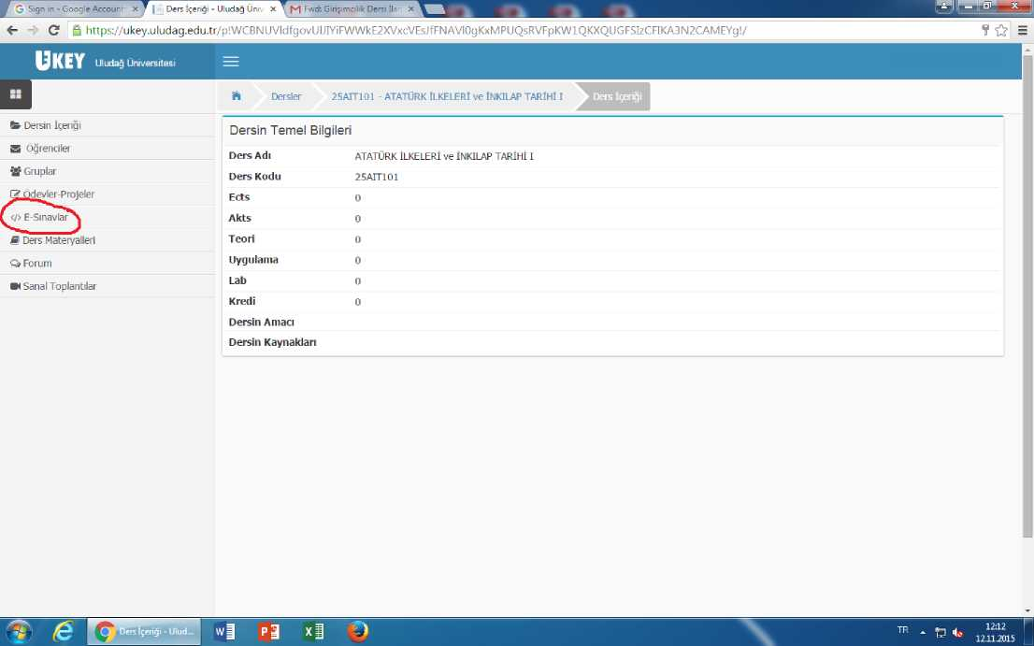
UKEY SİSTEMİ ÜZERİNDEN YAPILACAK OLAN E-SINAVLAR İÇİN KILAVUZ
1. ADIM.
Sisteme giriş yaptıktan ve dersler menüsünden “Atatürk İlkeleri ve İnkılap Tarihi I” dersini seçtikten sonra karşımıza çıkan ders içeriği menüsünden “E Sınavlar” sekmesini tıklayınız.

Slide 3
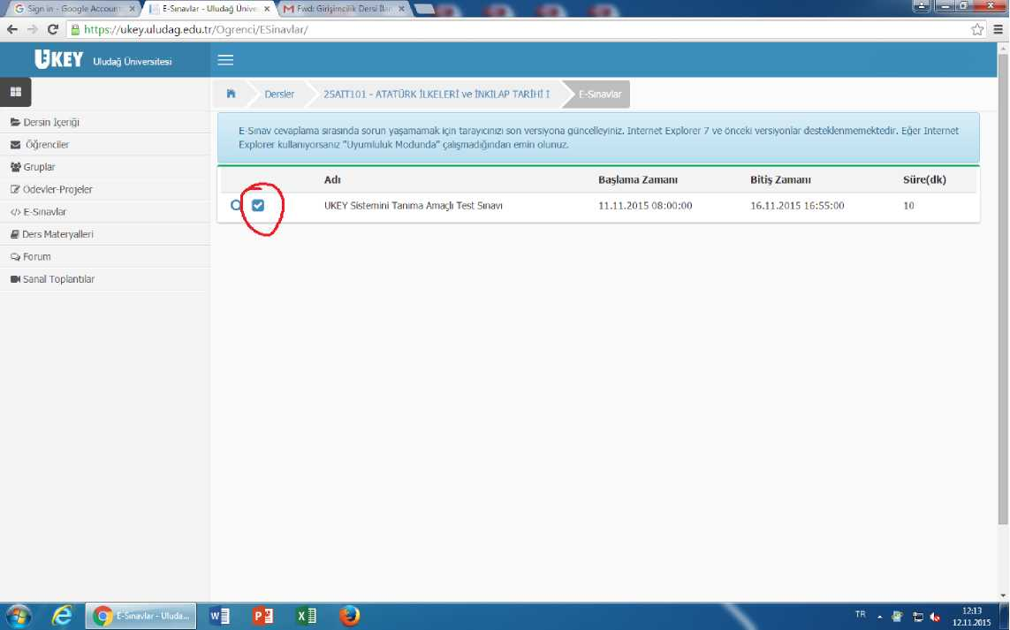
2. ADIM.
Açılan sayfadan şekilde görülen kutucuğa tıklayarak (İmleci üzerine getirdiğinizde cevaplamaya başla yazısı görünecektir.) sınava başlayınız.
Not: Sınav süresi açılan sayfada karşınıza çıkacaktır Sınava çalışmalarınızı tamamlayarak kendinizi sınava hazır hissettiğiniz bir aşamada başlamanız tavsiye edilir. Çünkü sınava başladığınız anda sınav süresi devreye girecek olup, daha sonra bunu durdurmak ya da iptal edip daha sonra tekrar sınava girmek mümkün olmayacaktır.

Slide 4
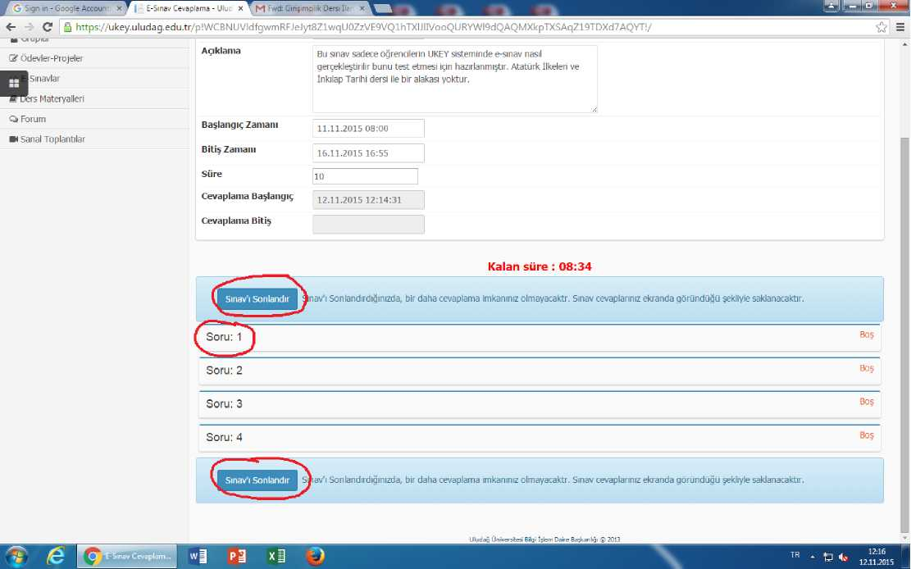
3. Adım
“Sınava başla” sekmesine tıkladığımızda karşımıza çıkan sayfada sorular görülecektir. Soruların alt ve üst kısmında ise “Sınavı Sonlandır” ibaresi yer almaktadır. Sınav sorularını tek tek cevaplamadan asla “Sınavı Sonlandır” ibaresini tıklamayınız.
Not: Bu sayfa açıldığı andan itibaren süre işlemeye başlar ve soruların üst kısmından kalan süreyi takip edebilirsiniz. ,

Slide 5
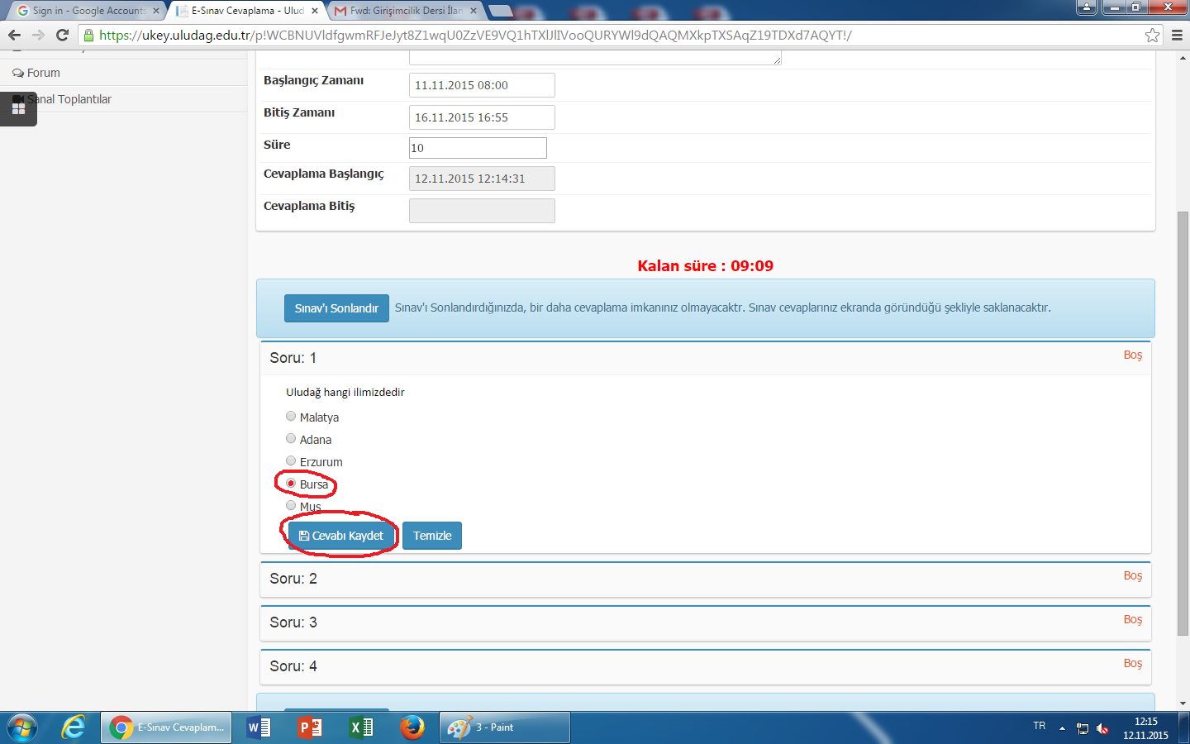
4. Adım
Cevaplamak istediğiniz sorunun üzerine tıkladığınızda soru kökü ve seçenekler karşınıza gelecektir. Bu seçeneklerden doğru olduğunu düşündüğünüz seçeneğin yanındaki daire şeklindeki kutucuğa tıklayınız ve hemen sonrasında altta yer alan “Cevabı Kaydet” kısmına tıklayınız.
Not: “Cevabı Kaydet” butonuna tıkladıktan sonra cevabınızı değiştirmek isterseniz, hemen yanındaki “Temizle” butonuna tıklayarak seçeneği iptal ediniz ve hangi seçeneği seçmek istiyorsanız onu tekrar seçiniz. Bu işlemi yaptıktan sonra yeniden “Cevabı Kaydet” butonuna tıklamayı unutmayınız.

Slide 6
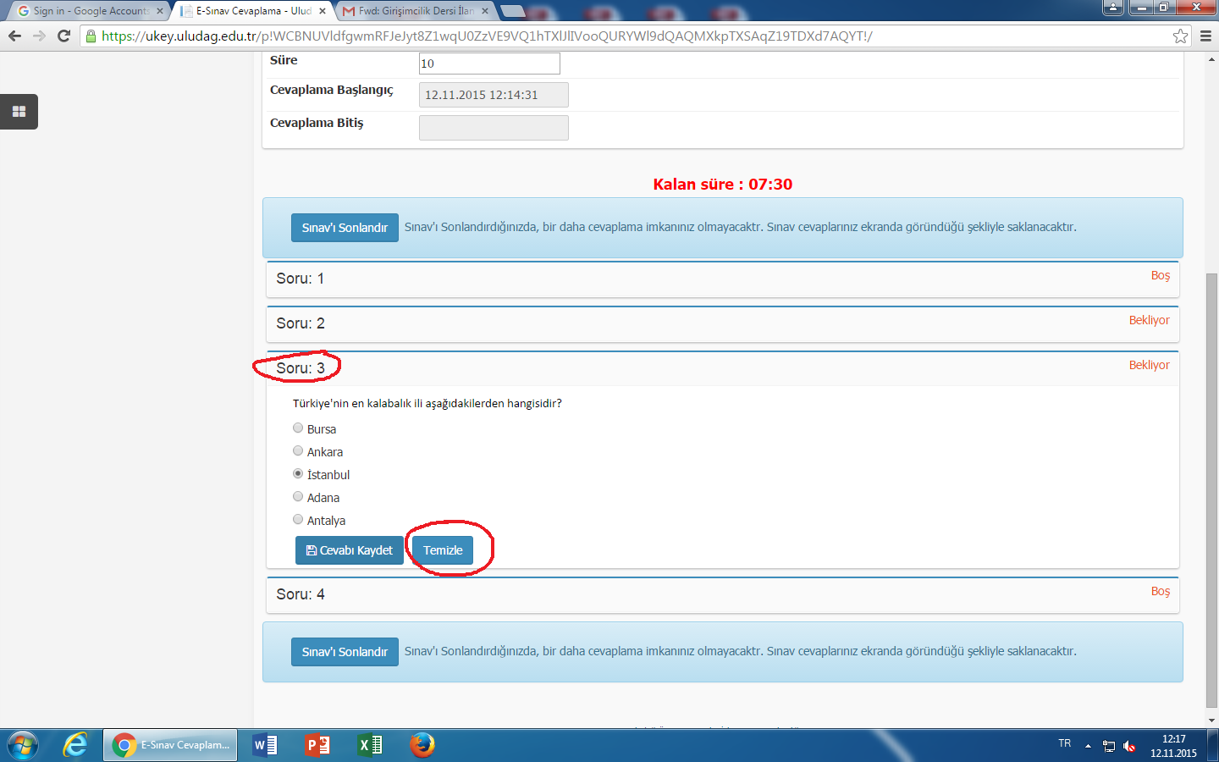

Slide 7
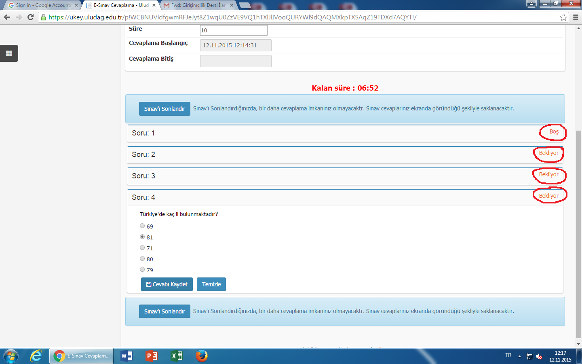
Her bir sorunun durumunu belirten ibare soruyu çevreleyen çerçevenin sağ üst köşesinde belirtilmektedir.
Boş: Soru şıkkının temizlendiği ve sorunun boş olarak UKEY sistemine
kaydedildiğini belirtir
Bekliyor: Soru şıkkının seçildiği ancak sorunun cevabın henüz UKEY sistemine kaydedilmediğini belirtir. “Cevabı Kaydet” butonuna tıklamanız gerekmektedir. ,
Cevaplandı: Soru cevabının başarılı bir şekilde UKEY sistemine kaydedildiğini belirtir
Cevap Kaydedilemedi : Soru cevabının UKEY sistemine kaydedilmesi sırasında hata olduğunu belirtir. “Cevabı Kaydet” butonuna tekrar tıklamanız gerekmektedir

Slide 8
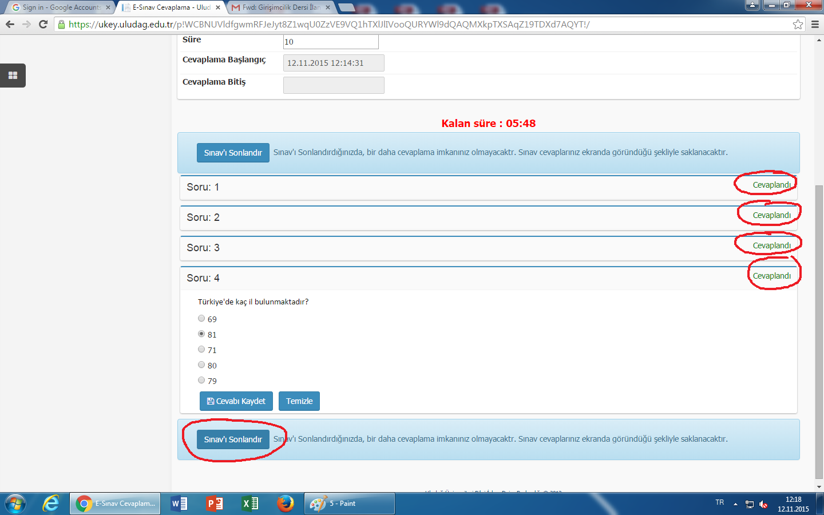
Bütün soruları cevapladıktan ve her bir soru için “Cevabı Kaydet” butonuna tıkladıktan sonra ( Soruların yan tarafında her birisi için “Cevaplandı” ibaresini gördükten sonra) alt kısımda yer alan “Sınavı Sonlandır” butonuna tıklayarak sınavınızı tamamlayınız.
Sınavınızı sonlandırdıktan sonra “Sınav cevaplarınız başarı ile kaydedildi” ibaresi ve altta yer alan “Bu sınavı tamamladınız” ibaresinin yer aldığı bir uyarı sayfası karşınıza çıkacaktır. Böylece sınavınızı başarı ile tamamlamış olacaksınız.

Slide 9
